Slide 1
Azure Alerts: ¿Has probado a reiniciar?
Ángel García Santos
@angel_g_santos

Slide 2
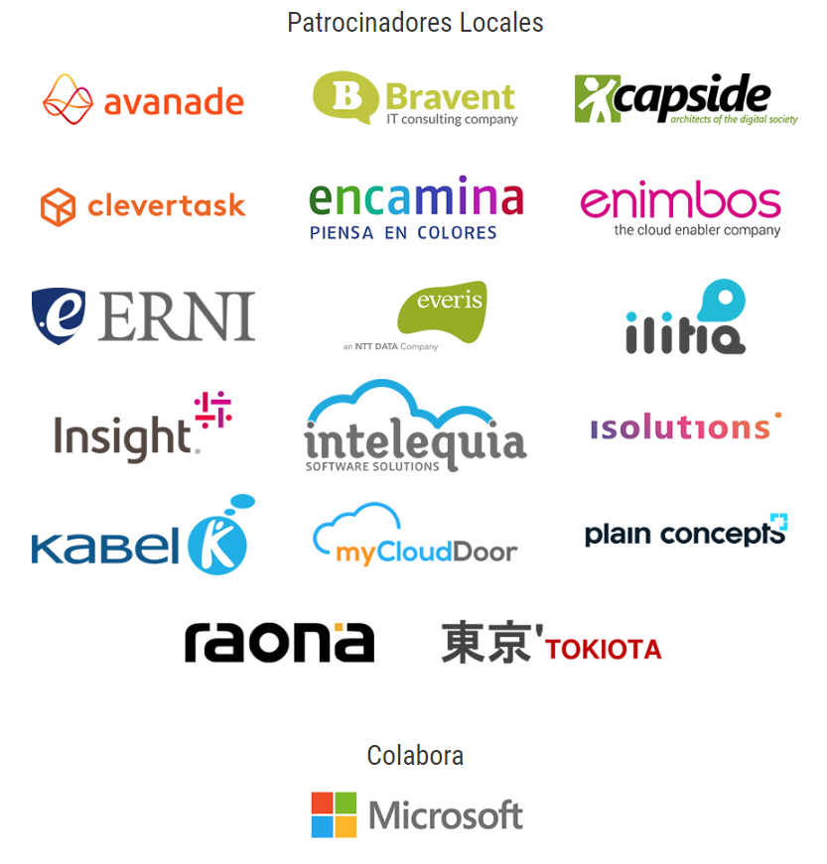
¡Gracias!

Slide 3

Notes:
Bienvenidos a todos, me llamo Ángel, soy Software Development Engineer en Plain Concepts y hoy os he venido a hablar de Azure Alerts. Imagino que muchos de vosotros ya habréis utilizado muchas de las cosas que voy a intentar explicar hoy, pero para los que no saben lo que son las Azure Alerts… ahí va una “breve” explicación.

Slide 4
Agenda
Escenario B
ASP.NET Core HealthChecks
+ Azure App Insights
+ Azure Alert
+ Azure Function
Escenario C
CPU Azure Alert
+ Azure Automation
Azure Alerts
¿Qué son, para qué sirven?
Escenario A
CPU Azure Alert
+ Azure Function
Notes:
Esta es la agenda de la sesión. Os voy a pedir disculpas de antemano, por si falla algo. Como véis, hay 4 puntos… y 3 de ellos son demos… y estamos en un evento técnico… y todos sabemos qué pasa con las wifi’s en los eventos técnicos.

Slide 5
Azure Alerts: ¿Qué son y para qué sirven
Notes:
Pero, no seamos agoreros antes de tiempo… empecemos por el principio si os parece.

Slide 6
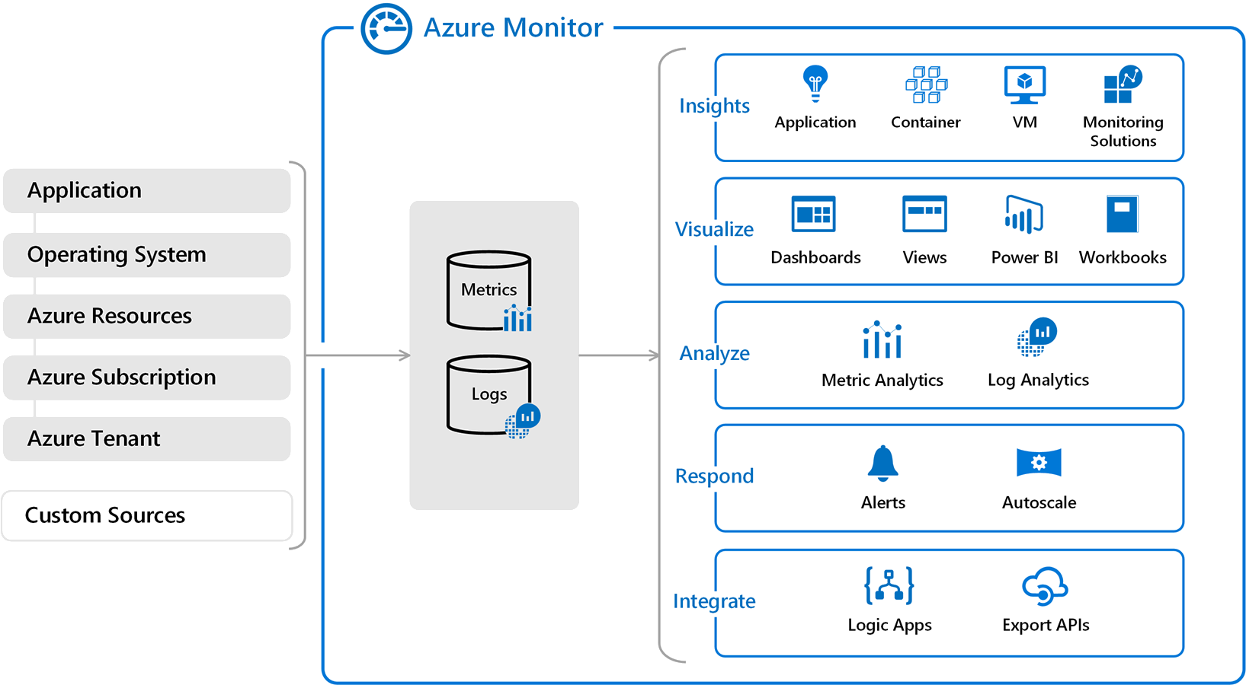
Azure Monitor
Notes:
Azure Monitor es un servicio de Azure mediante el que se proporciona un método de monitorización de servicios de Azure. Basándose en métricas, es capaz de responder automáticamente a eventos que se produzcan en vuestras suscripciones. Uno de esos tipos de respuesta es en lo que me voy a centrar en la charla: Azure Alerts.

Slide 7
Azure Monitor

Slide 8




Azure Alerts
¿Qué son?
Notes:
Como he dicho, una Azure Alert es un evento generado por una métrica configurada en Azure Monitor.
En realidad, se trata de un objeto json que contiene todos los datos necesarios para saber qué artefacto ha cumplido la métrica dada, indicando todos los datos relacionados con dicha métrica, de manera que “alguien” o “algo” puedan reaccionar a dicho evento. Las web apps y las VM solo son ejemplos de artefactos monitorizables que permiten generar Azure Alerts según métricas.
Enlaces:
https://docs.microsoft.com/en-us/azure/monitoring-and-diagnostics/monitoring-overview-alerts

Slide 9

Azure Alerts
Estados
Active
Resolved
Notes:
¿Y qué estados puede tener una Azure Alert una vez lanzada?
Pues aunque parezca evidente, una Azure Alert puede tener un estado Activado o un estado Resuelto. Cuidado, y con esto hago un poco de spoiler, porque Azure Monitor levantará una alerta en el momento en el que la condición que configuréis se cumpla, pero también en el momento en el que la métrica que generó la alerta anterior quede resuelta.

Slide 10



Azure Alerts: Conditions
¿Qué podemos controlar?
Notes:
¿Qué métricas podemos controlar, por ejemplo, en una web app?
Pues parámetros diversos, como el tiempo de CPU, las peticiones que recibe un servicio o aplicación por parte de los usuarios finales, o la cantidad de errores que nuestra aplicación ha generado.
Todas estas condiciones de Azure Monitor se gestionan mediante umbrales de tolerancia.

Slide 11


Azure Alerts: Action Groups
¿Cómo me avisa?
Notes:
¿Qué queda?
Pues saber de qué modo nos avisa Azure Alerts de que algo va mal (o de que una de nuestras métricas se cumple).
Azure Alerts es capaz de enviarnos un correo electrónico… un sms, un mensaje de voz…
¿De qué le sirve eso a Lito cuando duerme? De nada…
Por suerte…

Slide 12





Azure Alerts: Action Groups
¿Cómo me avisa?
Notes:
Por suerte, además de correos electrónicos nos permite invocar webhooks, llamar a Azure Functions, lanzar una Logic App o iniciar un runbook de automation.
Ese es el camino que vamos a seguir durante las demos, porque en realidad la alerta sólo nos avisa de que algo pasa, pero para poder actuar en consecuencia… necesitamos algo más.

Slide 13
Azure Alerts: Action Groups
¿Cómo me avisa?
Notes:
Me voy a centrar en dos acciones concretas, que me permitirán manejar el artefacto que genera la alerta y reinciarlo. A lo loco. De ahí el título de la charla. 14 slides para poder explicar el título… vaya tela. ☺

Slide 14
Disclaimer: Las alertas tienen un delay de hasta 5 minutos

Slide 15
Escenario A: Azure Alert + Azure Function

Slide 16





Escenario A

Slide 17
Escenario B: ASP.NET Core HealthChecks + Azure AppInsights + Azure Alert + Azure Function

Slide 18


Escenario B

Slide 19
Escenario C: Azure Alert + Azure Automation (Runbooks)

Slide 20

Escenario C

Slide 21
Review resultados

Slide 22
¡Gracias!

